Slide 1



Slide 2
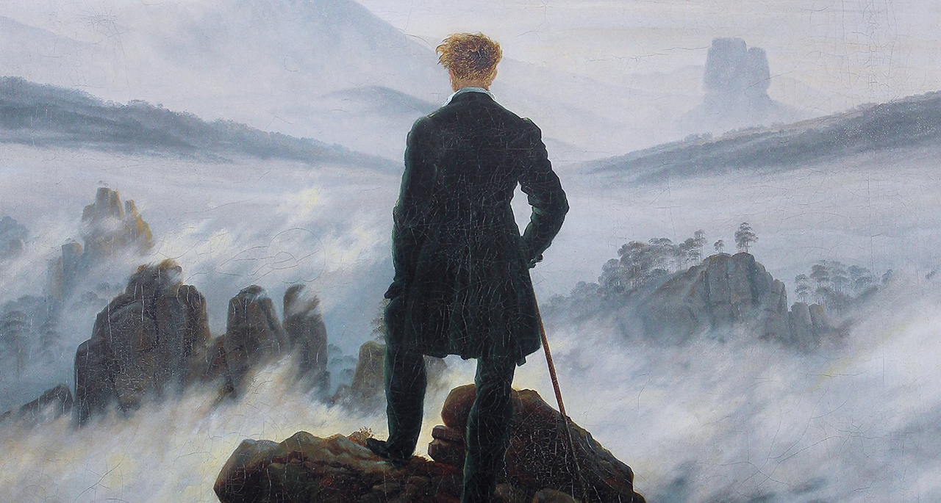
El caminante sobre el mar de nubes
Caspar David Friedrich

Slide 3
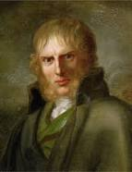
Caspar David Friedrich
(Greifswald, 1774-Dresde, 1840) Pintor alemán. Fue el paisajista más notable del romanticismo alemán. En sus pinturas se encuentra un sentimiento de profundo pánico ante la naturaleza (Dolmen en la nieve, 1807) y el conocimiento atónito y casi doloroso de la insuficiencia del hombre frente a su grandeza (El viajero frente al mar de niebla, 1818). El significado de sus obras se va enriqueciendo por frecuentes referencias a la mitología alemana; en las pinturas más tardías, el valor simbólico se hace más evidente en la elección del tema y en la simplificación de las formas. El artista prefirió el paisaje en determinadas horas del día, cuando se presta a correlaciones psicológicas más directas, como en las obras donde aparecen, aisladas y casi perdidas, pequeñas figuras humanas (Dos hombres contemplando la luna). Es interesante el trabajo de los artistas que actuaron alrededor de Friedrich, si bien éste no tuvo jamás una verdadera escuela (Kersting, Carus, Dahl, etc.)

Slide 4
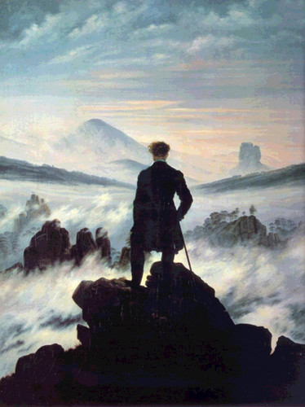
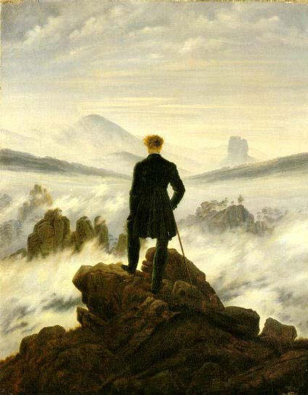

Slide 5
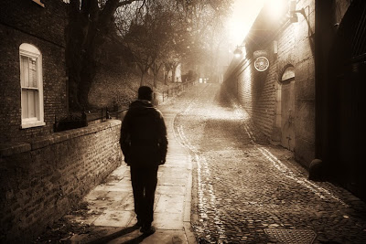
... conoció la vida, el amor ya lo tenia, conoció el rechazo cuando ella dijo, pero el caminante no se rinde y hasta sigue la batalla de la vida y del amor

Slide 6
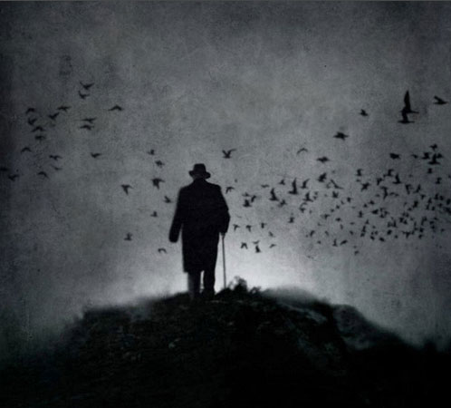

Slide 7
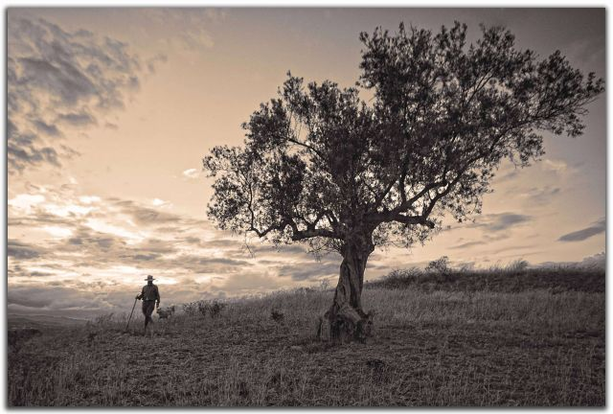
EL CAMINANTE OTOÑAL

Slide 8
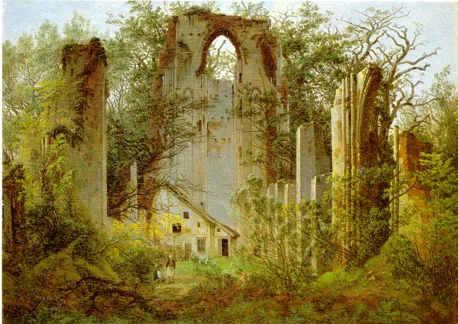

Slide 9
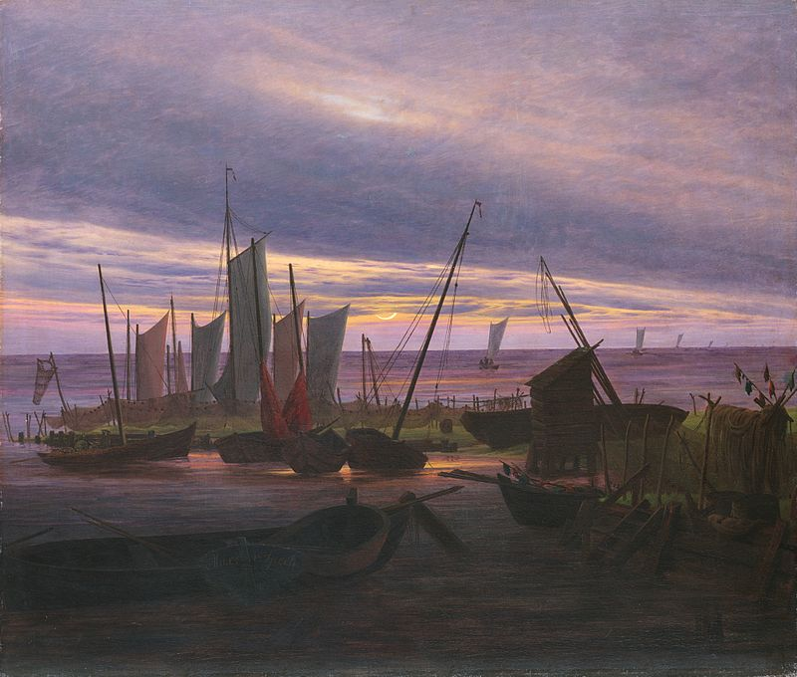

Slide 10
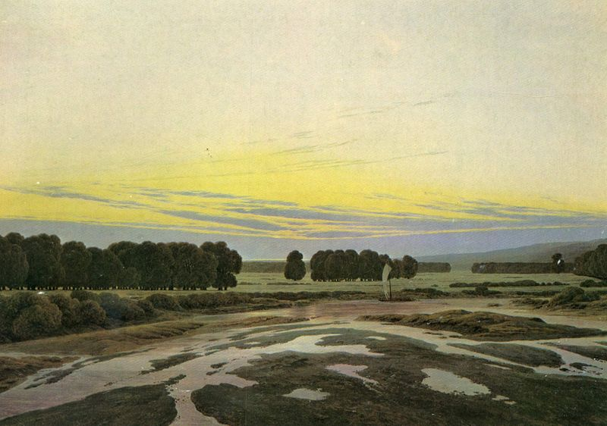

Slide 11
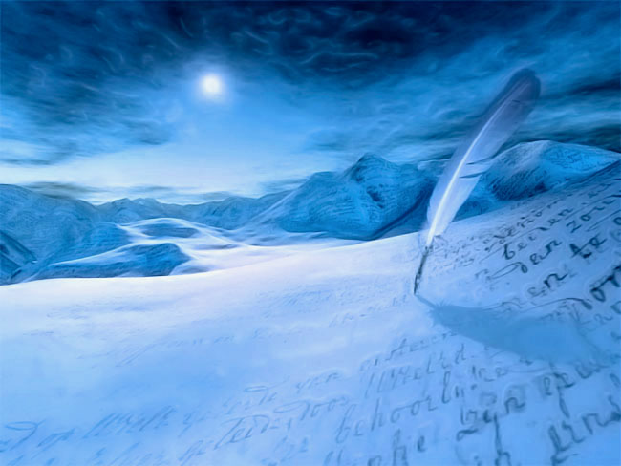
EL CAMINANTE DE LOS VERSOS

Slide 12
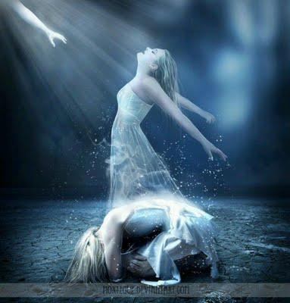
NO TE EMOCIONES, PERO QUIERO CAMINAR TODA MI VIDA CONTIGO

Slide 13

EL CAMINANTE TOMA COMO PRETEXTO UN VIAJE A ITALIA PARA OFRECERNOS UN CONJUNTO DE ESTAMPAS, UN DIARIO DE OBSERVACIONES Y REFLEXIONES DEL AUTOR, ...

Slide 14
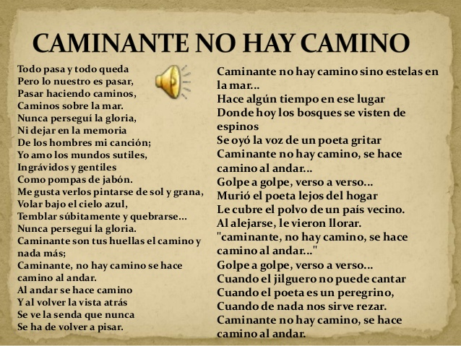

Slide 15


